Slide 1
Гігієна рук – основа інфекційної безпеки закладу охорони здоров’я
Роман Колесник
завідувач відділу антимікробної резистентності та інфекційного контролю

Slide 2
https://www.who.int/publications/iZitem/9789240017542
https://www.who.int/publications/i/item/9789240011618
1 із 4 закладів охорони здоров’я не має водопостачання
1 із 3 закладів охорони здоров’я не має засобів для гігієни рук у місцях надання медичної допомоги
17% закладів охорони здоров’я у країнах із низьким рівнем доходів на постійній основі забезпечені антисептиками на основі спирту

Slide 3
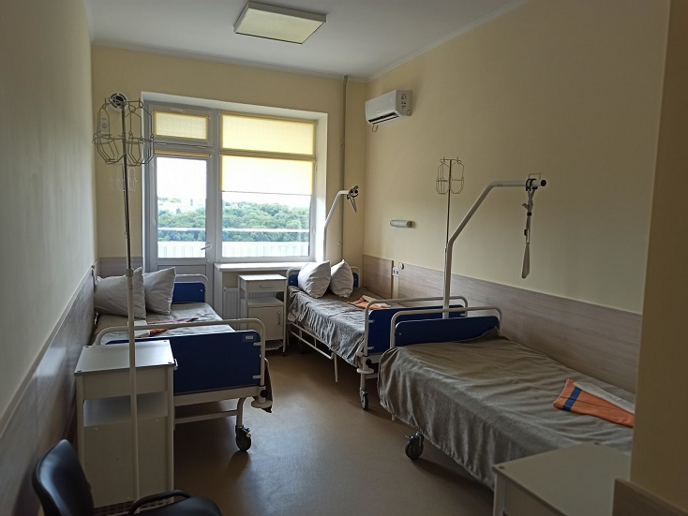
8% точок догляду обладнані спиртовмісним антисептиком для рук
https://www.phc.org.ua/naukova-diyalnist/doslidzhennya/inshi-doslidzhennya

Slide 4
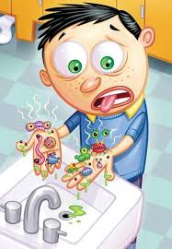
На шкірі рук постійно знаходиться від 100 до 1000 мікроорганізмів на один квадратний сантиметр (резидентна мікрофлора)

Slide 5
На шкірі рук постійно знаходиться від 100 до 1000 мікроорганізмів на один квадратний сантиметр (резидентна мікрофлора)
Дотримання правил і практик гігієни рук дозволяє знизити розповсюдження інфекційних хвороб, пов’язаних з наданням медичної допомоги до 70%

Slide 6
На шкірі рук постійно знаходиться від 100 до 1000 мікроорганізмів на один квадратний сантиметр (резидентна мікрофлора)
Дотримання правил і практик гігієни рук дозволяє знизити розповсюдження інфекційних хвороб, пов’язаних з наданням медичної допомоги до 70%
Обробка рук спиртовмісним антисептиком або миття їх з водою та милом знищує близько 99% транзиторної мікрофлори

Slide 7
4 із 10 необхідних практик з гігієни рук виконуються (дані ВООЗ)

Slide 9
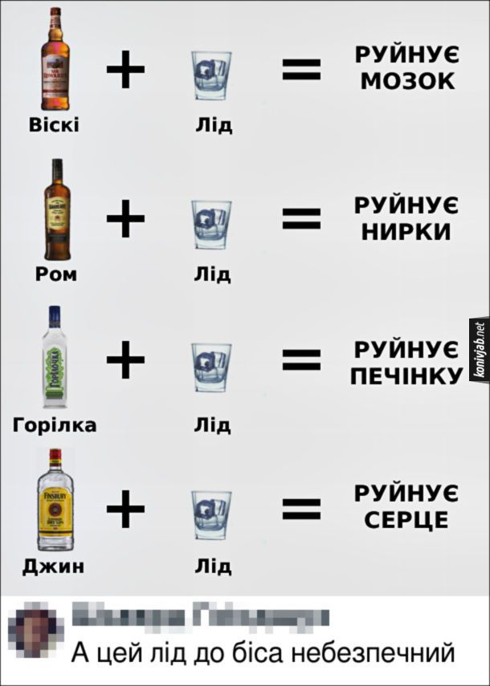
Міфи і результати досліджень про гігієну рук

Slide 10
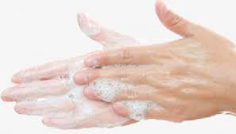
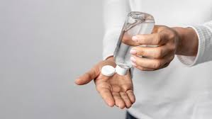
Після миття рук з милом і водою їх слід обов’язково обробити антисептиком

Slide 11
Після миття рук з милом і водою їх слід обов’язково обробити антисептиком
Миття рук з милом і водою та гігієнічна обробка рук мають різні показання для виконання

Slide 12
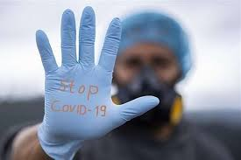
Використання медичних рукавичок замінює гігієну рук

Slide 13
Використання медичних рукавичок замінює гігієну рук
Практику гігієни рук при використанні медичних рукавичок потрібно виконувати за тих же показань, як і без їх використання

Slide 14
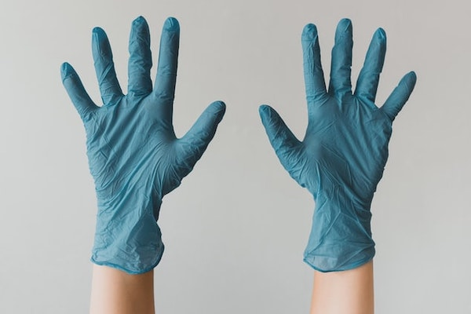
Обробка медичних рукавичок антисептиком замінює гігієнічну обробку шкіри рук

Slide 15
Обробка медичних рукавичок антисептиком замінює гігієнічну обробку шкіри рук
Дезінфекційні хімічні засоби призводять до підвищення проникності медичних рукавичок

Slide 16
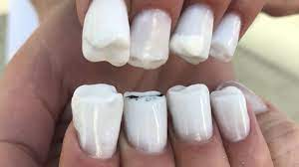
Прикраси на кистях і пальцях рук, а також покриття лаком не перешкоджають дотриманню гігієни рук

Slide 17
Прикраси на кистях і пальцях рук, а також покриття лаком не перешкоджають дотриманню гігієни рук
Дотримання правил і практик гігієни рук можливе лише за відсутності прикрас та штучних покриттів нігтів

Slide 18
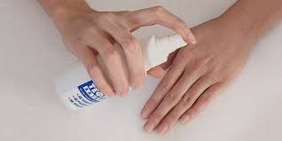
Достатньо нанести антисептик на шкіру рук для їх обробки

Slide 19
Достатньо нанести антисептик на шкіру рук для їх обробки
Для ефективної гігієнічної обробки рук слід дотримати стадії і тривалість

Slide 20
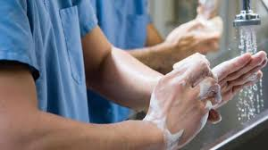
Миття рук з милом і водою ефективніше за оброблення антисептиком

Slide 21
Миття рук з милом і водою ефективніше за оброблення антисептиком
Миття рук з милом і водою та гігієнічна обробка рук мають різні показання для виконання

Slide 22
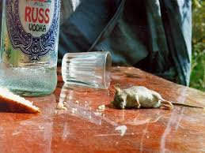
Чим вищий вміст спирту в антисептику, тим більш він ефективний

Slide 23
Чим вищий вміст спирту в антисептику, тим більш він ефективний
Вміст етилового спирту в антисептику має становити 60-80%

Slide 24
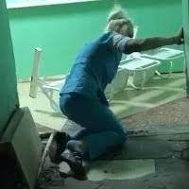
Гігієнічна обробка рук призводить до алкогольного сп’яніння

Slide 25
Гігієнічна обробка рук призводить до алкогольного сп’яніння
Антисептик не всмоктується через шкіру рук

Slide 26
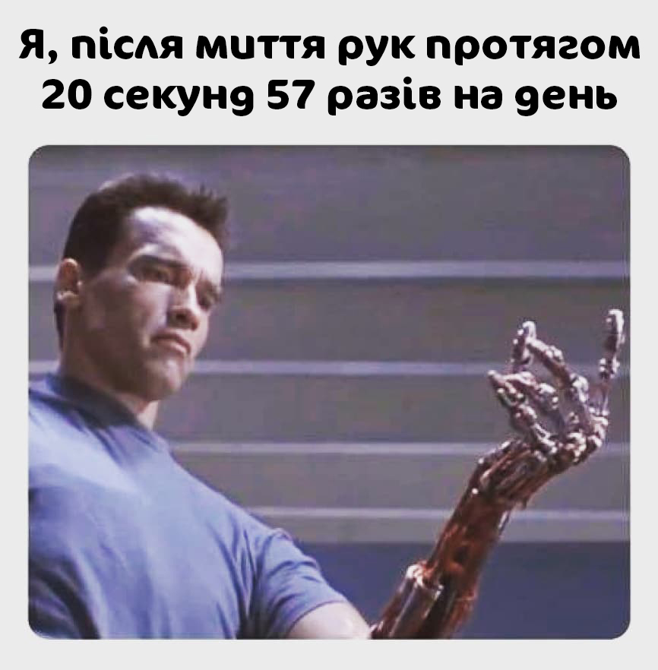
Гігієнічна обробка рук призводить до виникнення дерматитів

Slide 27
Гігієнічна обробка рук призводить до виникнення дерматитів
За умови дотримання правил і практик, гігієнічна обробка є безпечною для шкіри рук

Slide 29
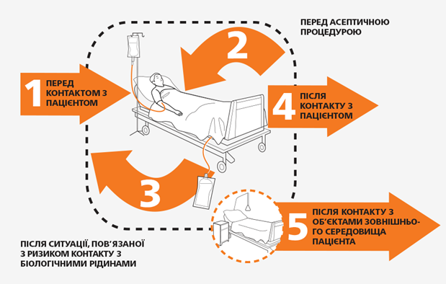
Показання до гігієнічної обробки рук
Спеціаліст зі збору даних
Керівник-координатор з гігієни рук
Інструктор з гігієни рук

Slide 30
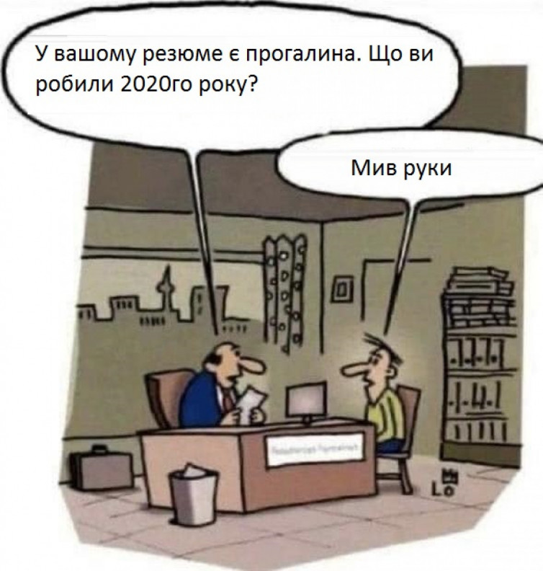
Показання до миття рук з милом і водою
після приходу з вулиці
після відвідування вбиральні
якщо руки видимо забруднені
перед прийомом їжі
при проведенні догляду за пацієнтами з деякими інфекційними хворобами (наприклад, псевдомембранозний коліт або норовірусна інфекція)
якщо потрібно провести гігієнічну обробку, але відсутній антисептик

Slide 31
Впровадження покращення гігієни рук

Slide 32
зміни в системі

Slide 33
зміни в системі
навчання і підготовка

Slide 34
зміни в системі
моніторинг і оцінка
навчання і підготовка

Slide 35
зміни в системі
моніторинг і оцінка
нагадування на робочому місці
навчання і підготовка

Slide 36
зміни в системі
моніторинг і оцінка
формування культури дотримання гігієни рук
нагадування на робочому місці
навчання і підготовка

Slide 37
Базова оцінка
Додаток 12 до Інструкції (системна самооцінка)

Slide 38
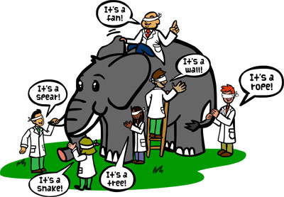
Базова оцінка
Додаток 4 до Інструкції (оцінка інфраструктури і ресурсів)
доступність проточної води
чистота води
крани
наявність паперових рушників
наявність рідкого мила
наявність антисептика
наявність інформаційних матеріалів
чи визначені відповідальні особи за наповнення диспенсерів

Slide 39
Базова оцінка
Додаток 7 до Інструкції (оцінка переносимості і прийнятності антисептика)

Slide 40
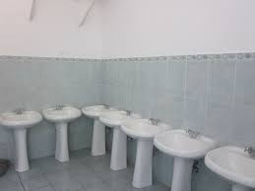
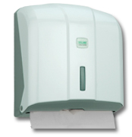
Мінімальні вимоги
для переходу на етап навчання і підготовки
диспенсери з паперовими рушниками наявні біля всіх рукомийників
антисептик наявний у всіх точках догляду
1 раковина не більше ніж на 10 ліжок пацієнтів

Slide 41
Проблема | Ціль/активність | Терміни виконання | Індикатор виконання | Ресурси | Відповідальні особи
Відсутній керівник сектору (координатор) з гігієни рук | Визначити керівника сектору (координатора) з гігієни рук | Січень – Березень 2022 року | Заключено контракт, затверджені посадові інструкції / обов’язки та графік роботи | 20000 грв. | Керівник ВІК

Slide 42
Проблема | Ціль/активність | Терміни виконання | Індикатор виконання | Ресурси | Відповідальні особи
Відсутні диспенсери з антисептиком в кожній точці догляду | Забезпечити наявність диспенсерів для антисептиків для рук в кожній точці догляду в пілотному відділенні закладу | 1. Березень – Квітень 2022 року 2. Квітень 2022 року 3. Травень 2022 року 4. Травень 2022 року | 1. Проведено оцінку щодо визначення необхідної кількості диспенсерів для антисептика у пілотному відділенні закладу. 2. Визначені мінімальні вимоги до диспенсера (затверджено технічне завдання). 3. Виділено необхідне фінансування для закупівлі та встановлення диспенсерів. 4. Встановлені диспенсери для антисептиків в кожній точці догляду у пілотному відділенні закладу. | 1. Не передбачені 2. Не передбачені 3. 5000 грв 4. 200 грв | 1. Координатор з гігієни рук 2. Координатор з гігієни рук 3. Керівник фінансового відділу / керівник закладу 4. Заступник керівника з технічної частини

Slide 43
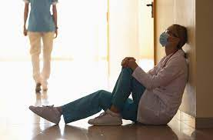
Кадрові ресурси (базова оцінка)
Дотримання правил і практик гігієни рук можливе виключно при достатній забезпеченості закладу працівниками

Slide 44
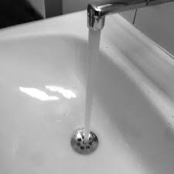
Розміщення засобів для гігієни рук (базова оцінка)
Потік води зі змішувача має бути направлений безпосередньо в стік

Slide 45
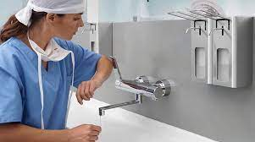
Розміщення засобів для гігієни рук (базова оцінка)
Рекомендовано використовувати ліктьові або такі, що активуються ногою змішувачі

Slide 46
Вимоги до антисептика (базова оцінка)
переносимість працівниками
відсутні речовини, які шкідливі для шкіри або можуть спричинити токсичний вплив внаслідок всмоктування / випаровування / накопичувальної дії
може містити додаткові (окрім гліцерину) засоби для захисту шкіри рук
може містити ароматизатори
фінансово доступний для закладу
доступність (достатня кількість) на ринку (визначається на етапі закупівлі)

Slide 47
ПАЛАТА ІНТЕНСИВНОЇ ТЕРАПІЇ, ДІАЛІЗНИЙ ЗАЛ
А
20 метрів
А
мило
умивальник
А
антисептик
5600 зайвих кроків
А
Відповідно до рекомендацій KRINKO (Інститут ім. Роберта Коха (Німеччина)
Notes:
5600 зайвих кроків – ОКОЛО 2,5 КМ

Slide 48
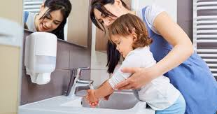
Розміщення засобів для гігієни рук (базова оцінка)
Рукомийники і рідке мило мають бути доступними до використання (по висоті, місцю розташування) для пацієнтів (у палатах, санітарних приміщеннях) та працівників закладу

Slide 49
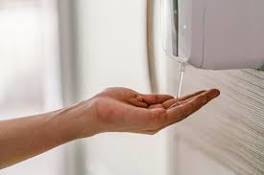
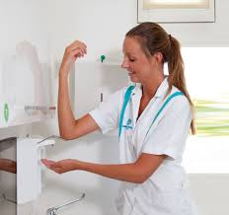
Розміщення засобів для гігієни рук (базова оцінка)
Висота розміщення диспенсера з антисептиком залежить від виду диспенсера і зросту працівників

Slide 50
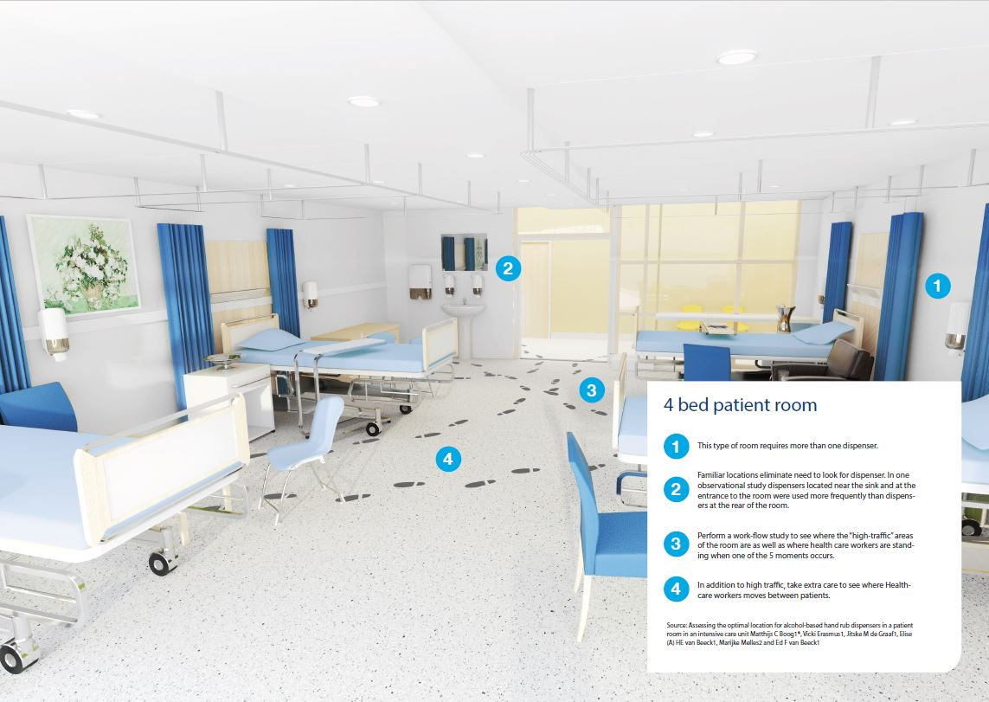
Розміщення засобів для гігієни рук (базова оцінка)

Slide 51
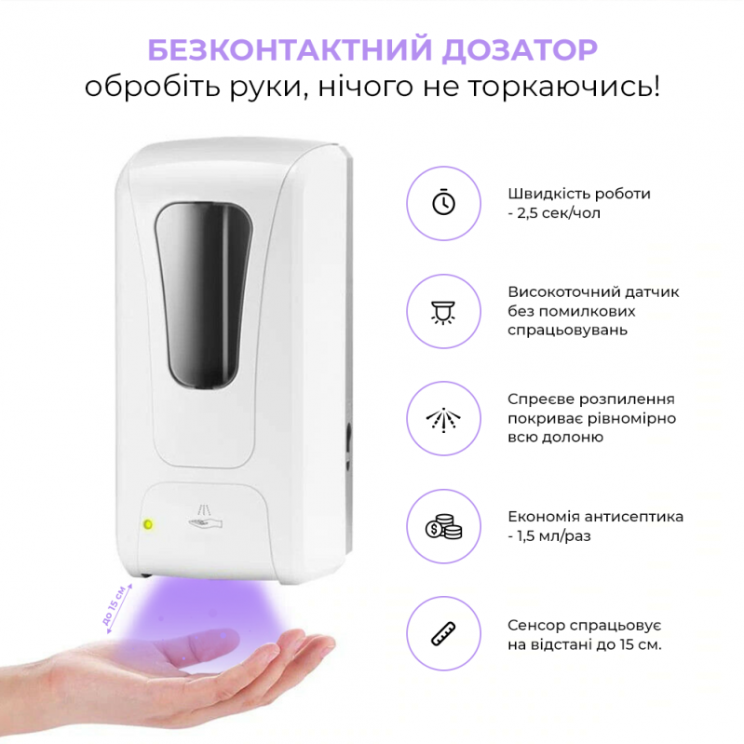
Встановлення об’єму антисептика на одну гігієнічну обробку рук
Для проведення однієї гігієнічної обробки рук слід використати 3 мл антисептика

Slide 52
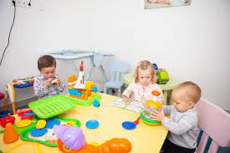
Постійне розміщення антисептиків в палатах заборонено

Slide 53
Розрахунок потреби в антисептику
Показник для розрахунку | Пояснення/приклади | Результат/відповідь
Кількість працівників, які безпосередньо проводять догляд | Не всі працівники (включно із лікарями і сестрами медичними) безпосередньо контактують із пацієнтами (наприклад, адміністрація ЗОЗ/ЗСЗ). Для визначення реального числа, прослідковується кількість працівників, які знаходяться в прямому контакті із пацієнтами в репрезентативній вибірці за певний період часу. Число таких працівників зазвичай складає 40-60 % від загальної кількості працівників ЗОЗ/ЗСЗ.
Кількість можливих процедур з гігієни рук за одну годину | Слід зазначити максимально можливу кількість, яка може варіювати від 8 на годину для підрозділів ЗОЗ/ЗСЗ до 22 і більше для підрозділів інтенсивної терапії.
Кількість годин в день, коли можливий контакт із пацієнтом | Наприклад, 4-6 годин за 8-годинну зміну
Кількість робочих днів в місяць | Приблизно 22-25 (в середньому 22)
Кількість антисептику для рук, що необхідна для проведення однієї процедури гігієни рук | 3 мл
Можливі втрати антисептику для рук | 10 %

Slide 54
Розрахунок потреби в антисептику
Показник для розрахунку | Пояснення/приклади | Результат/відповідь
Кількість працівників, які безпосередньо проводять догляд | Не всі працівники (включно із лікарями і сестрами медичними) безпосередньо контактують із пацієнтами (наприклад, адміністрація ЗОЗ/ЗСЗ). Для визначення реального числа, прослідковується кількість працівників, які знаходяться в прямому контакті із пацієнтами в репрезентативній вибірці за певний період часу. Число таких працівників зазвичай складає 40-60 % від загальної кількості працівників ЗОЗ/ЗСЗ. | 50
Кількість можливих процедур з гігієни рук за одну годину | Слід зазначити максимально можливу кількість, яка може варіювати від 8 на годину для підрозділів ЗОЗ/ЗСЗ до 22 і більше для підрозділів інтенсивної терапії. | 10
Кількість годин в день, коли можливий контакт із пацієнтом | Наприклад, 4-6 годин за 8-годинну зміну | 5
Кількість робочих днів в місяць | Приблизно 22-25 (в середньому 22) | 20
Кількість антисептику для рук, що необхідна для проведення однієї процедури гігієни рук | 3 мл | 3
Можливі втрати антисептику для рук | 10 % | 15
165 літрів

Slide 55
Розрахунок потреби в антисептику
Показник для розрахунку | Пояснення/приклади | Результат/відповідь
Кількість працівників, які безпосередньо проводять догляд | Не всі працівники (включно із лікарями і сестрами медичними) безпосередньо контактують із пацієнтами (наприклад, адміністрація ЗОЗ/ЗСЗ). Для визначення реального числа, прослідковується кількість працівників, які знаходяться в прямому контакті із пацієнтами в репрезентативній вибірці за певний період часу. Число таких працівників зазвичай складає 40-60 % від загальної кількості працівників ЗОЗ/ЗСЗ. | 50
Кількість можливих процедур з гігієни рук за одну годину | Слід зазначити максимально можливу кількість, яка може варіювати від 8 на годину для підрозділів ЗОЗ/ЗСЗ до 22 і більше для підрозділів інтенсивної терапії. | 10
Кількість годин в день, коли можливий контакт із пацієнтом | Наприклад, 4-6 годин за 8-годинну зміну | 5
Кількість робочих днів в місяць | Приблизно 22-25 (в середньому 22) | 20
Кількість антисептику для рук, що необхідна для проведення однієї процедури гігієни рук | 3 мл | 3
Можливі втрати антисептику для рук | 10 % | 15
Потреба, за умови дотримання правил і практик гігієни рук на 20%, складає 33 л

Slide 56
Медичні рукавички
Використовуються з метою:
захисту пацієнта (стерильні)
захисту працівника (оглядові)
захисту працівника і пацієнта (стерильні)

Slide 57
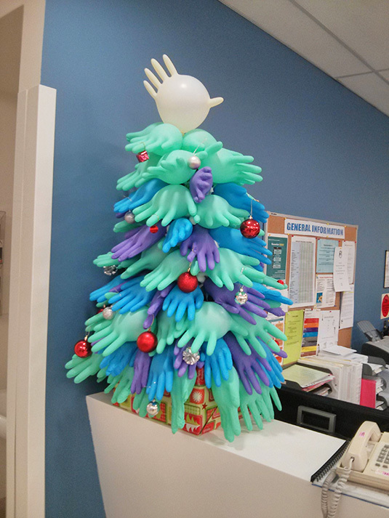
Медичні рукавички
Типи:
стерильні
нестерильні (оглядові)
для проведення хіміотерапії

Slide 58
Порівняння медичних рукавичок,
виготовлених з різних матеріалів
Властивості матеріалу | Латекс | Нітрил | Вініл
Захист від хімічних речовин | середній | високий | низький
Захист від розчинників | низький | високий | низький
Захист від вуглеводнів | низький | високий | низький
Захист від кислот та лугів | високий | високий | середній
Захист від спиртів | середній | високий | низький
Біологічний захист | високий | середній | низький
Противірусний | високий | середній | низький
Протибактеріальний | високий | середній | низький
Опір на розрив | середній | середній | низький
Опір порізам та проколам | низький | середній | низький
Комфорт | високий | високий | середній
Імовірність алергії і подразнень | висока | низька | низька
Розтяжність матеріалу | висока | середня | низька
Біорозкладність | висока | низька | низька

Slide 59
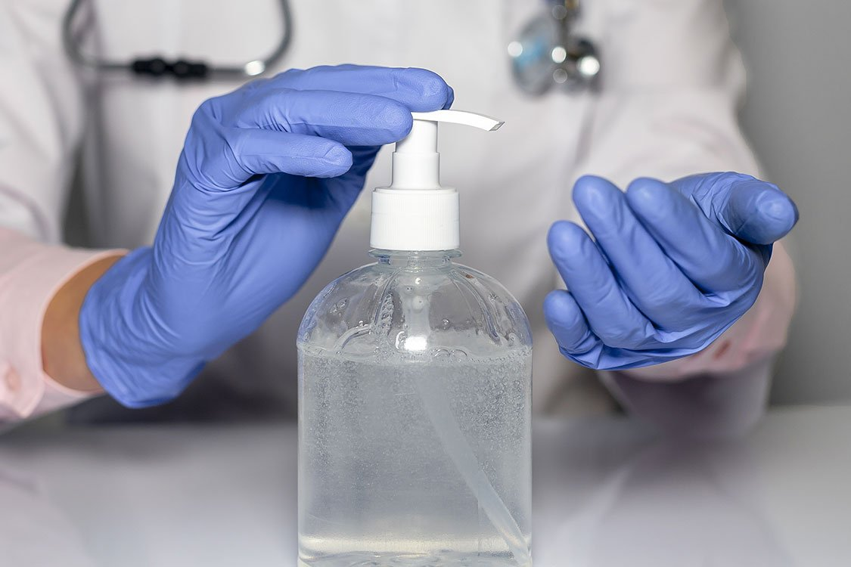
ЗАБОРОНЕНО!!!

Slide 60
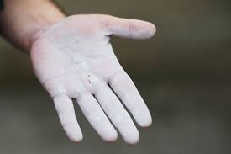
ЗАБОРОНЕНО використовувати медичні рукавички вкриті тальком!!!

Slide 61
Показано використання стерильних медичних рукавичок | Використання нестерильних (оглядових) медичних рукавичок показано в наступних клінічних ситуаціях – ризик контакту з кров’ю та іншими біологічними рідинами, секретами, екскретами і предметами, що видимо ними забруднені |  | Використання медичних рукавичок не показано (за виключенням контактних заходів захисту) – відсутність контакту з кров’ю або іншими біологічними рідинами, а також із об’єктами зовнішнього середовища, які контаміновані ними
Будь-які хірургічні процедури Пологи Інвазивні рентгенологічні дослідження Встановлення центрального венозного доступу (катетер/порт), а також встановлення внутрішньоартеріального доступу Приготування препаратів для парентерального харчування і хіміотерапевтичних засобів | Прямий контакт з пацієнтом | Непрямий контакт з пацієнтом | Прямий контакт з пацієнтом | Непрямий контакт з пацієнтом
 | Контакт з кров’ю чи іншими біологічними рідинами Контакт із слизовими оболонками та з пошкодженою шкірою Можлива наявність патогенних та умовно-патогенних мікроорганізмів Епідемічні та надзвичайні ситуації Встановлення або видалення периферійних внутрішньосудинних пристроїв, будь які маніпуляції з центральним внутрішньосудинним пристроєм Забір крові Роз’єднання систем для внутрішньовенного вливання Обстеження статевих органів та прямої кишки Санація трахеобронхіального дерева у пацієнтів на ШВЛ з роз’єднаним дихальним контуром | Спорожнення ємностей із блювотними масами Обробка або очищення інструментів Поводження з медичними відходами Очищення поверхонь, забруднених біологічними рідинами | Вимірювання артеріального тиску, температури і пульсу Підшкірні і внутрішньом’язеві ін’єкції Миття та і переодягання пацієнта Транспортування пацієнта Догляд за очима і вухами (при відсутності виділень біологічних рідин) Будь-які маніпуляції із системами для внутрішньосудинного введення при відсутності крові/лімфи в системі (окрім встановлення, заміни або видалення катетерів) | Використання телефону Заповнення історій хвороби або листків призначень Видача пероральних медикаментів Роздача або збір підносів із їжею Збір і заміна постільної білизни Встановлення пристроїв для неінвазійної ШВЛ і назальних кисневих канюль Переміщення меблів пацієнта

Slide 62
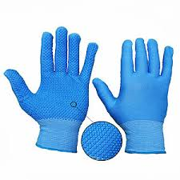
Захисні рукавички
Для захисту:
від хімічних речовин та інфекційних агентів
від травматичних ушкоджень
від високих температур

Slide 63
Проблема | Ціль/активність | Терміни виконання | Індикатор виконання | Ресурси | Відповідальні особи
Навчання і підготовка працівників з гігієни рук | Впровадити навчання і підготовку працівників з гігієни рук | 1. Березень – Квітень 2022 року 2. Квітень 2022 року 3. Травень 2022 року 4. Травень 2022 року | 1. Затверджені СОП з гігієни рук (гігієнічна і хірургічна обробка, миття з милом і водою). 2. Затверджено програму навчання і підготовки працівників, які не проводять догляд за пацієнтами. 3. Затверджено програму навчання і підготовки працівників, які безпосередньо проводять догляд за пацієнтами. 4. Затверджено графік навчання і підготовки працівників закладу. 5. Проведено навчання і підготовку працівників, які не проводять догляд за пацієнтами (один раз на рік). 6. Проведено навчання і підготовку працівників, які безпосередньо проводять догляд за пацієнтами (мінімум один раз на рік теоретичне і один раз на квартал відпрацювання практичних навичок). | 1. 1000 грв 2. 500 грв 3. 1000 грв 4. 100 грв 5. 500 грв 6. 2500 грв | Координатор з гігієни рук

Slide 64
Нагадування на робочому місці
для медичних працівників
для немедичних працівників
для пацієнтів
для відвідувачів
для окремих приміщень

Slide 65
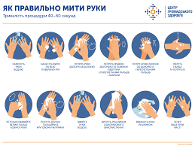
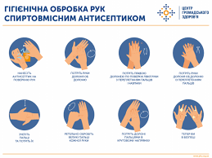
Нагадування для медичних працівників

Slide 66
Нагадування для медичних працівників
біля диспенсера з антисептиком
біля рукомийника

Slide 67
Нагадування для медичних працівників
Наліпки перед входом в палату

Slide 68
Нагадування для медичних працівників
Наліпки перед входом в палату

Slide 69
Нагадування для медичних працівників
Наліпки перед входом в палату

Slide 70
Нагадування для медичних працівників
Наліпки перед входом в палату

Slide 71
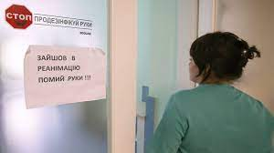
Нагадування для медичних працівників
Наліпки перед входом в палату

Slide 72
Нагадування для немедичних працівників

Slide 74
Проблема | Ціль/активність | Терміни виконання | Індикатор виконання | Ресурси | Відповідальні особи
Навчання і підготовка працівників з гігієни рук | Розмістити нагадування на робочих місцях | 1. Лютий 2022 року 2. Лютий 2022 року 3. Березень 2022 року 4. Травень 2022 року 5. Грудень 2022 року | 1. Затверджені макети нагадувань для медичних і немедичних працівників закладу та для пацієнтів. 2. Затверджений план / схема розташування нагадувань. 3. Затверджений бюджет на друк нагадувань. 4. Нагадування розміщені відповідно до затвердженого плану / схеми. 5. Проведено оцінку необхідності заміни / ремонту нагадувань. | 1. Не потребує 2. Не потребує 3. Не потребує 4. 5000 грв 5. Не потребує | 1. Координатор з гігієни рук 2. Координатор з гігієни рук 3. Керівник фінансового відділу 4. Заступник з технічної частини 5. Координатор з гігієни рук

Slide 75
Дякую за увагу!

